Slide 1
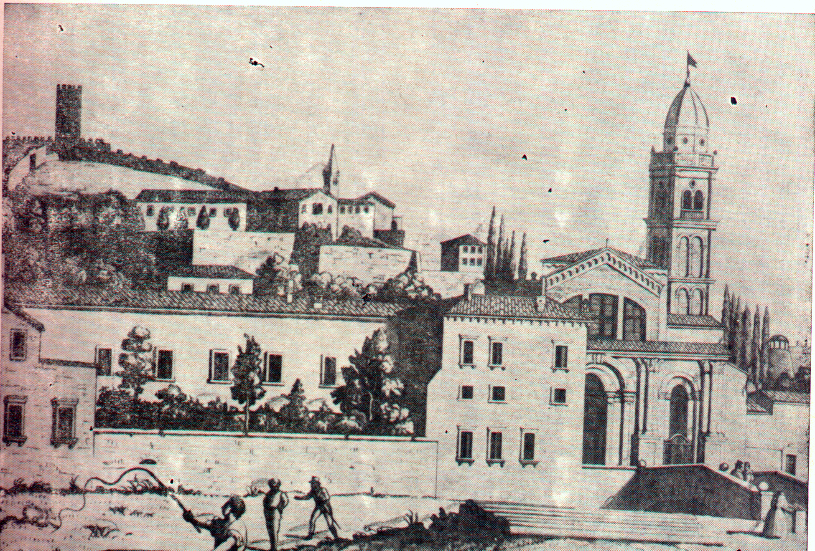
Antica stampa di San Zeno

